Slide 2
数学三年级下北数
期末综合模拟冲刺卷

Slide 3
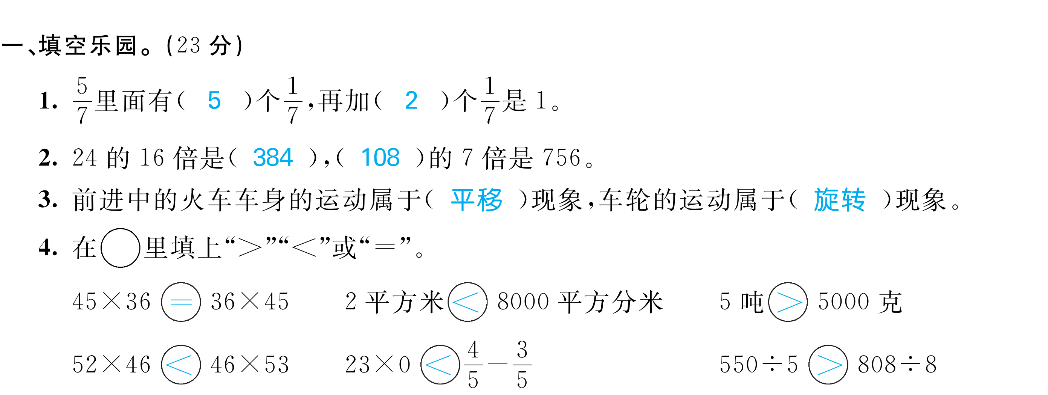

Slide 13
